Slide 1
German Project
By Hisham Zaghmouri

Slide 2
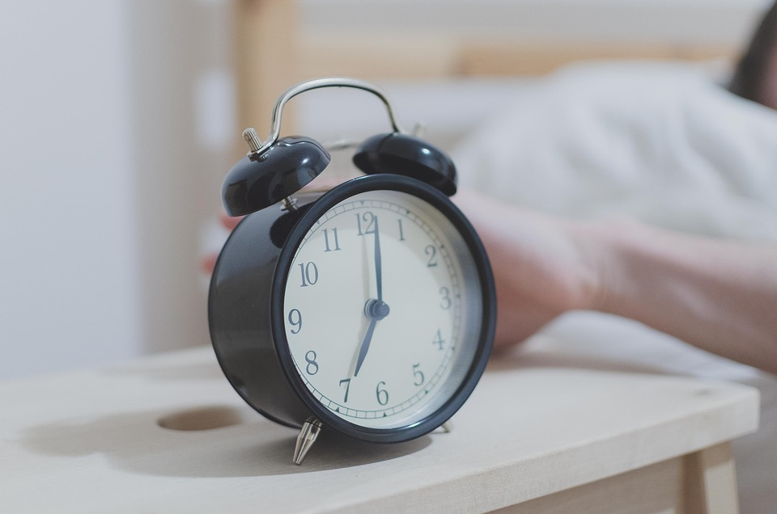
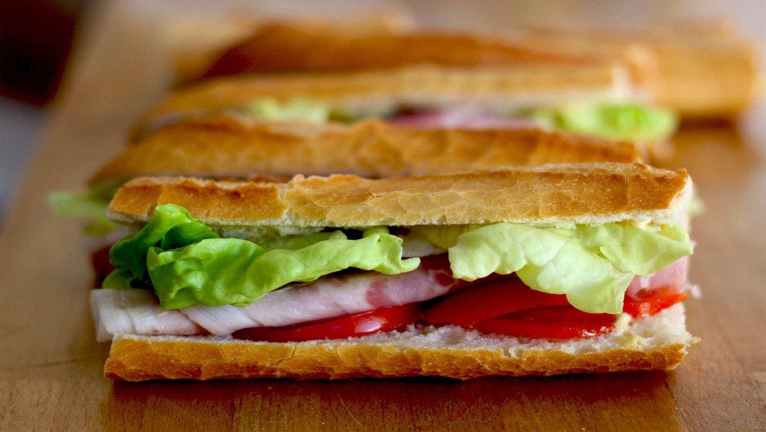
ich stehe um 7:15 Uhr auf. Und Habe
frühstücke um 10:30 Uhr in die schule

Slide 3
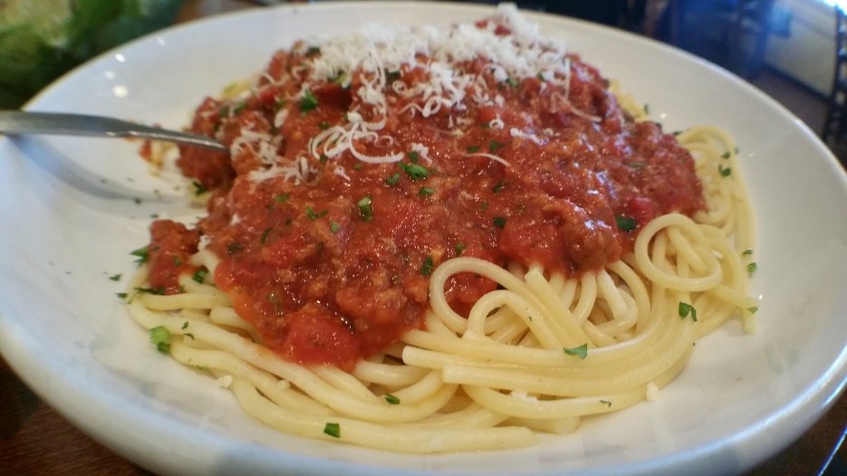
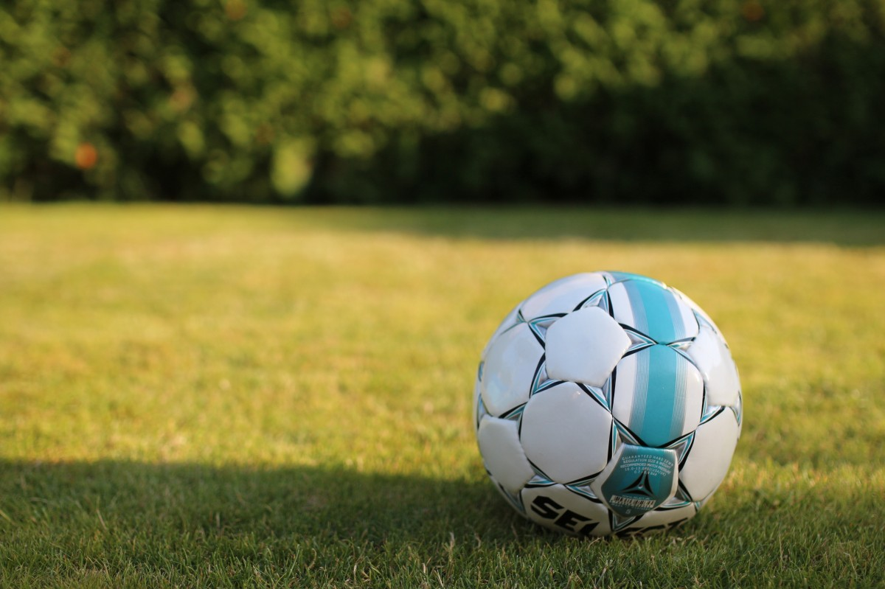
um 10:30 Uhr komme ich nach Hause Und Koche Spaghetti danach ich fußall spiele.

Slide 4
Am abend Ich Dusche Danache Ich Internet Surfen

Slide 5
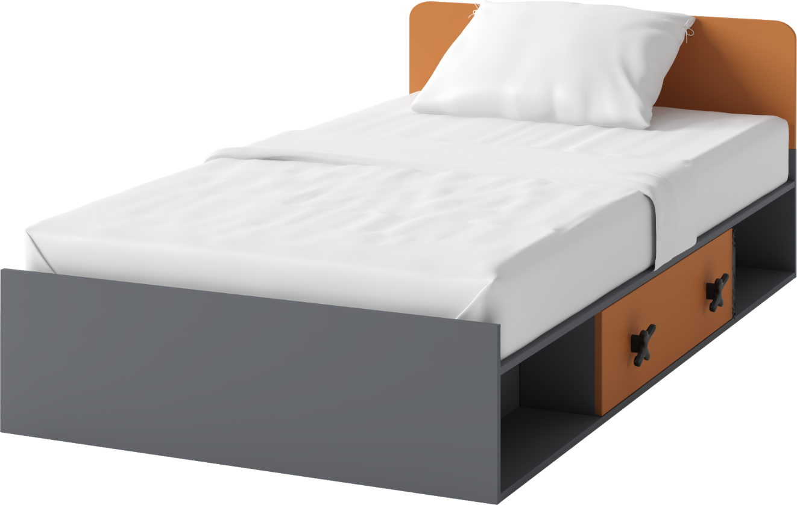
Am Viertel Nach Ich ins bett Gehen `

